Slide 1
友空间－企业专属“微信”模块
用友网络科技股份有限公司
贾爱华

Slide 2
01
企业专属“微信” 让工作更高效

Slide 3





打造以“人”为中心的沟通＋协同的社交化平台
企业
IM
审批协作
内部员工
友空间开放集成服务
企业内外网状联系
IM+协作
伙伴
项目协作
人
供应商
微邮协作
外部人员
IM+分享
IM+ERP
文件协作
安全的沟通＋协同的社交化平台
即时通信服务
订阅号服务
电话会议服务
视频直播服务
内容分享服务
消息推送服务
短信服务
网络会议服务
场景协作服务
安全机制
ERP系统
Notes:
讲解要点：
1.首先以人为中心的企业内外的关系网；
2.沟通是第一步；
3.沟通＋进一步体现沟通的价值：高效协作，提供员工工作效率，体验与时俱进的沟通方式（与友空间的各个应用的融合）；
4.沟通＋分享，增强企业知识和文化互动和传播；
5.底层服务平台提供各种沟通＋的能力，强调企业的安全沟通；

Slide 4
企业沟通场景－构建企业员工的内外网状联系
员工关系网构建
企业内部员工、伙伴、客户等人员之间，通过业务、项目、专业领域等构建了一个专属的关系网络，在这个网络关系中产生各种联系
企业内沟通－更安全的企业内团队聊天
支持快速根据组织结构创建企业千人大群，仅允许企业内部人加入，且离职人员自动移除团队群，群聊天增加安全水印，聊天更安全
跨组织、跨企业协作沟通－更灵活的企业间协作群组
连接伙伴、供应商等企业内外联系人，跨部门跨企业间的协作更灵活，更高效
伙伴
供应商
跨部门
员工
客户
企业员工
同部门
员工
外部人员
Notes:
讲解要点：
1.首先以人为中心的企业内外的关系网；
2.沟通是第一步；
3.沟通＋进一步体现沟通的价值（与友空间的各个应用的融合）；
4.沟通＋分享，增强互动和传播
5.底层服务平台提供各种沟通＋的能力，强调企业的安全沟通

Slide 5


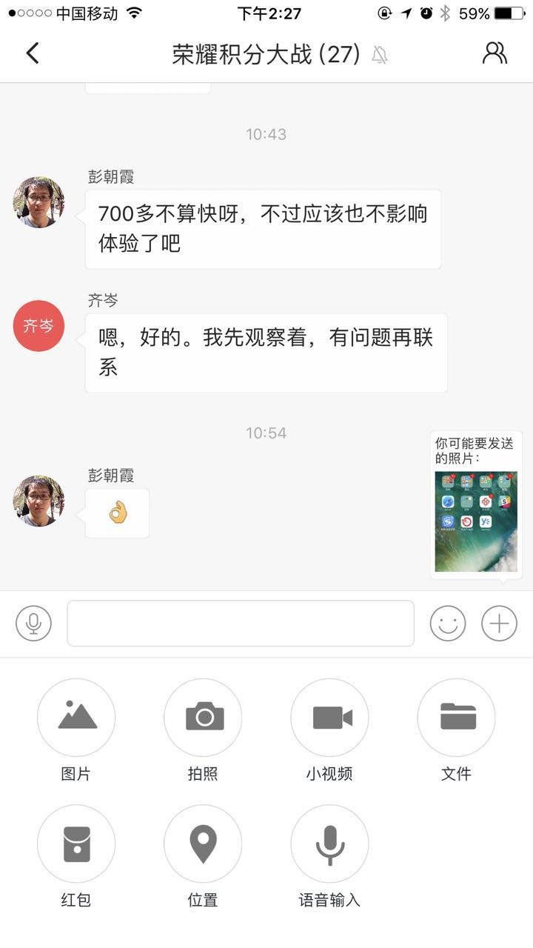
企业IM多样化沟通方式，让工作与沟通完美融合
丰富的即时消息
文本、图片、视频、表情、红包、位置、自定义业务消息、@消息、@all消息、群公告、分享消息等
业务通知 任务必达
提供标准的通知消息接入方式，与第三方应用或业务系统实现融合，打造消息驱动的业务处理模式

Slide 6
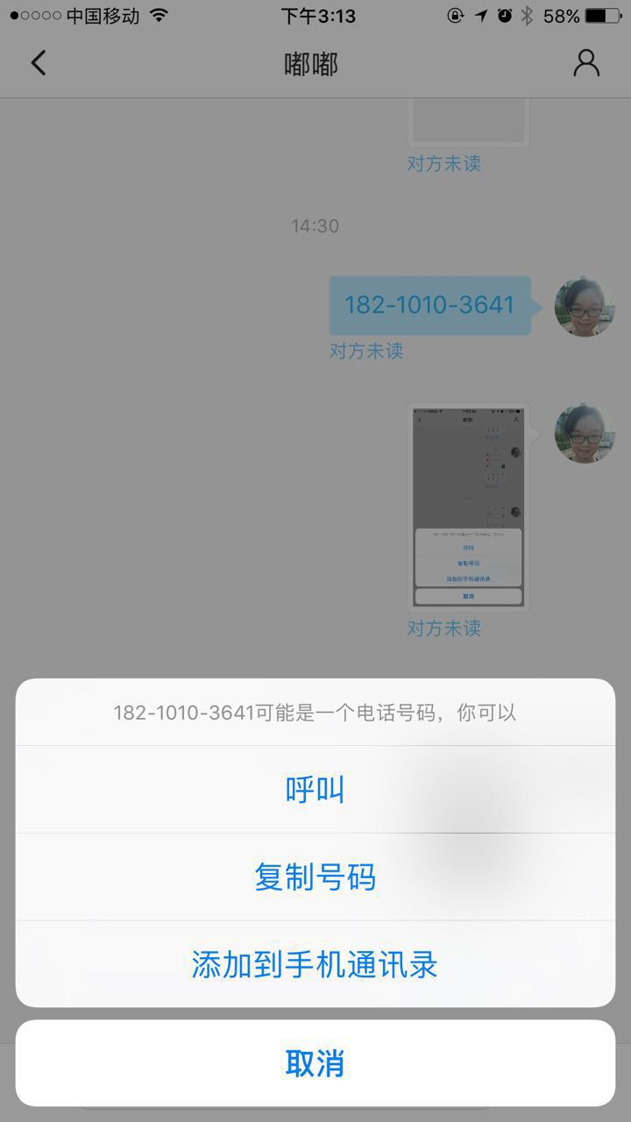
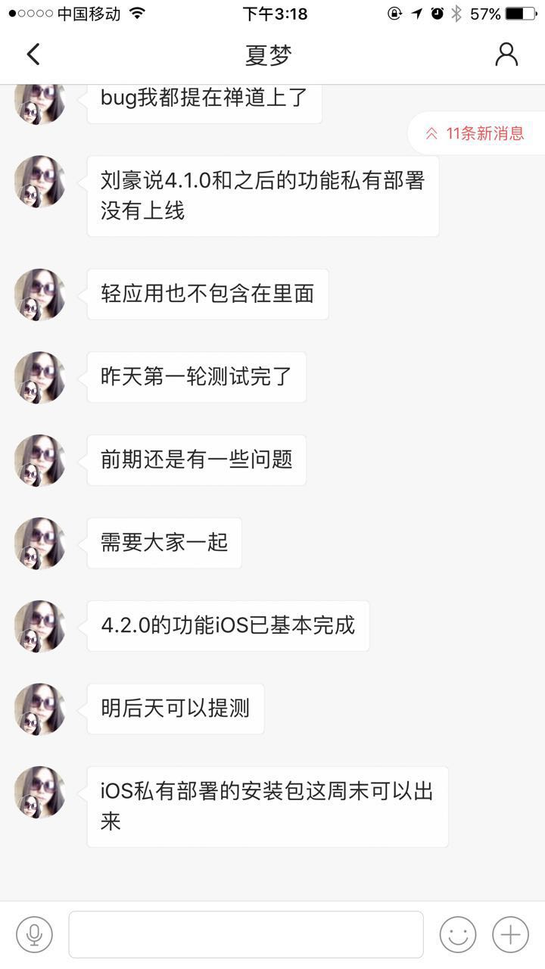
企业IM－你不知道的那些聊天体验小提升（上）
再也不怕切场景丢内容了
你可能想发送的图片
电话号码可以直接拨打
一键定位未读消息

Slide 7
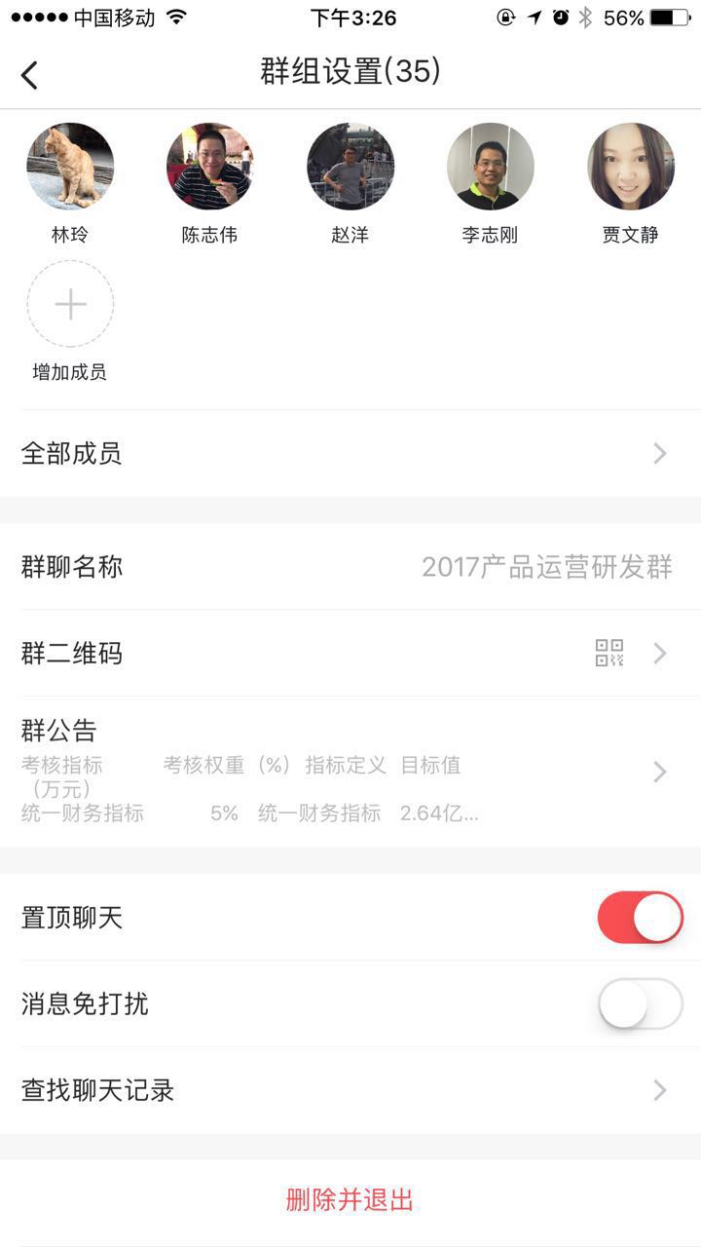
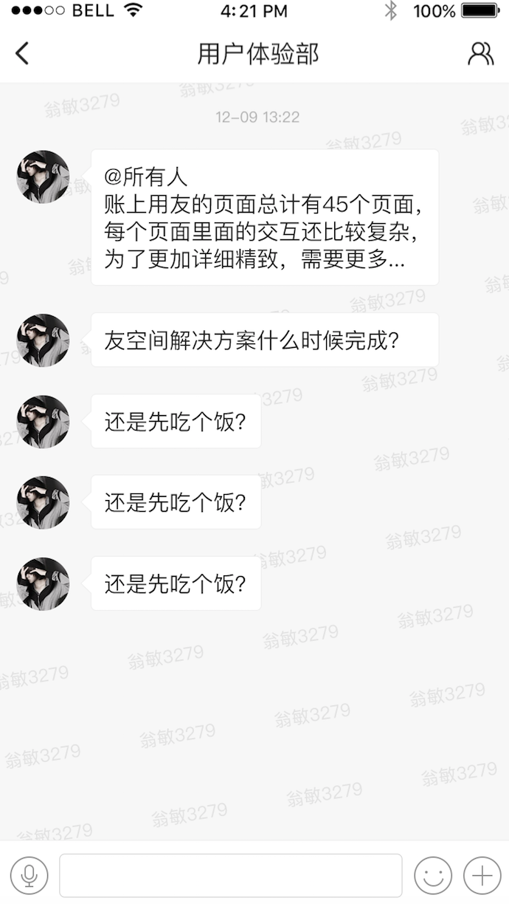
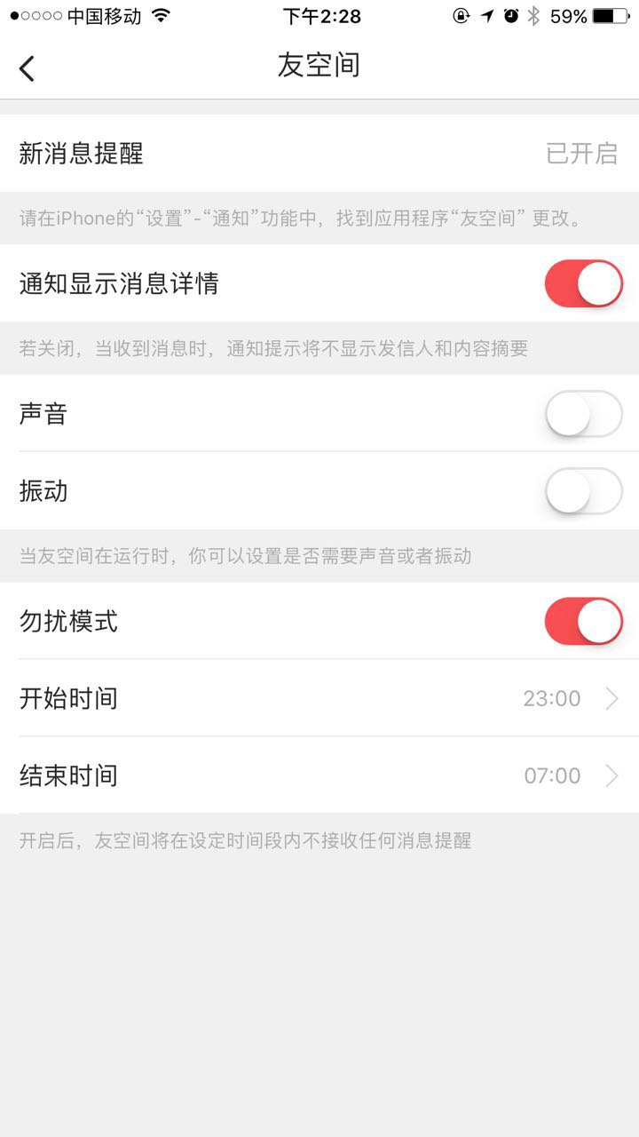
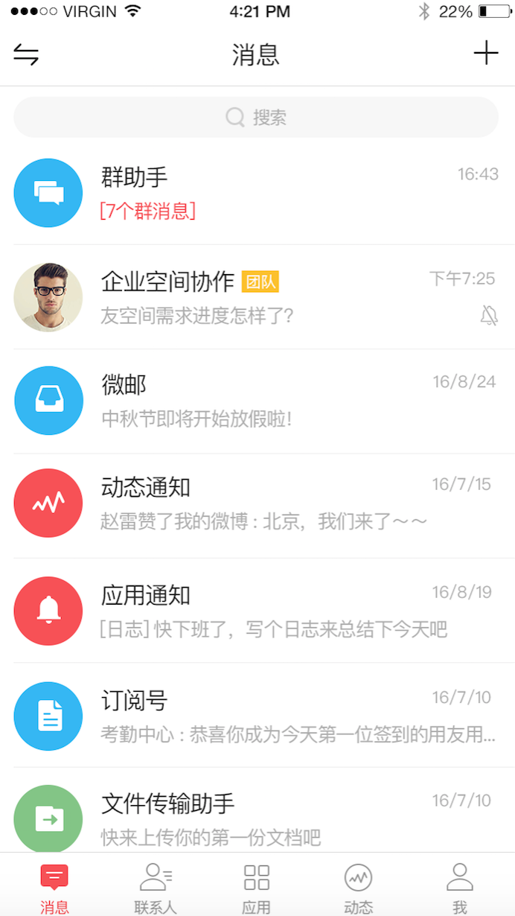
企业IM －你不知道的那些聊天体验小提升（下）
群公告可以快速告知所有成员
聊天水印更安全
可以仅针对友空间设置手机静音了
免打扰的群收纳到群助手中，解放重要首屏位置

Slide 8
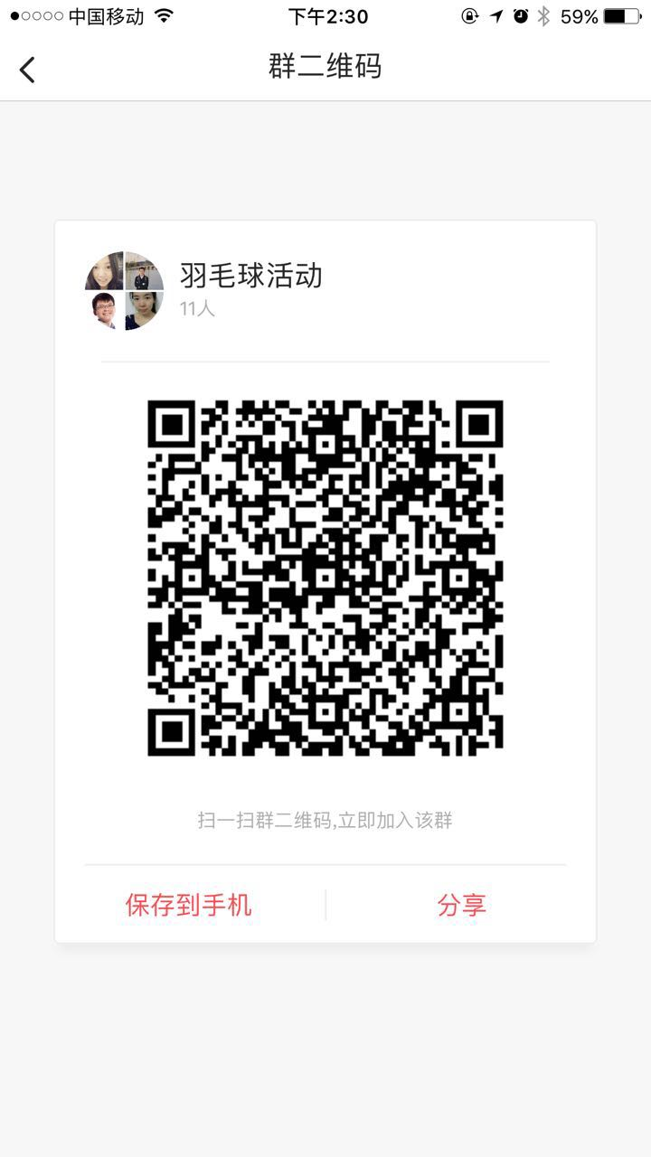
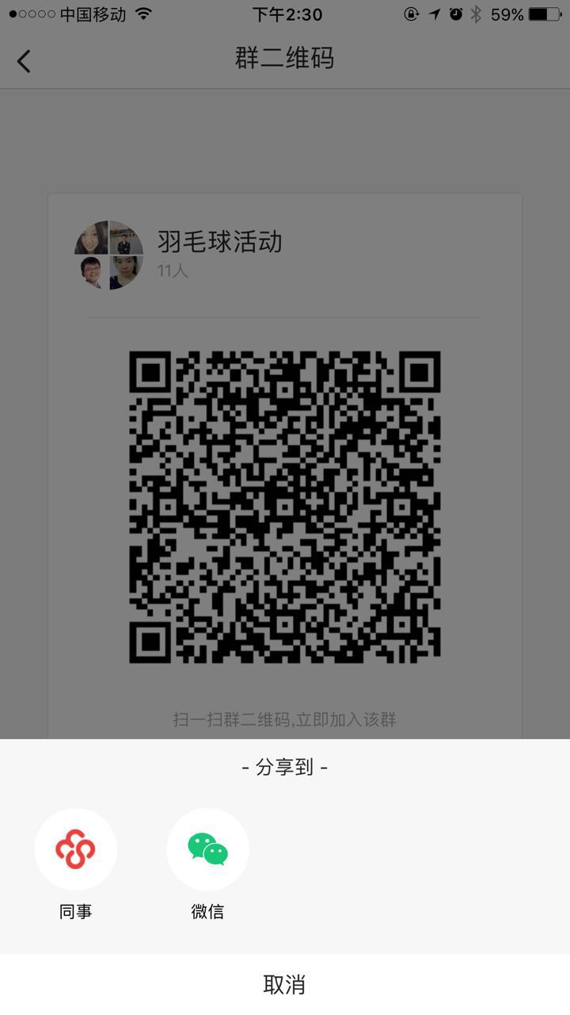
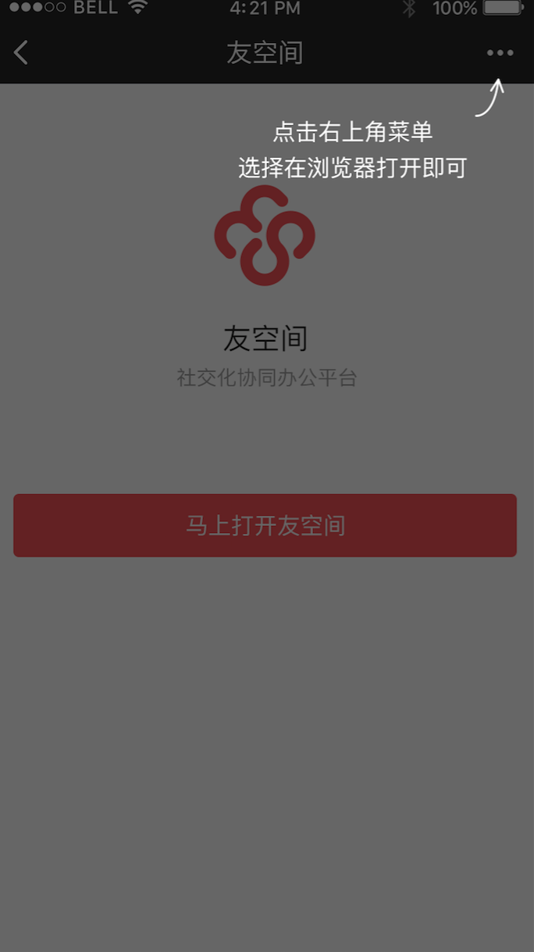
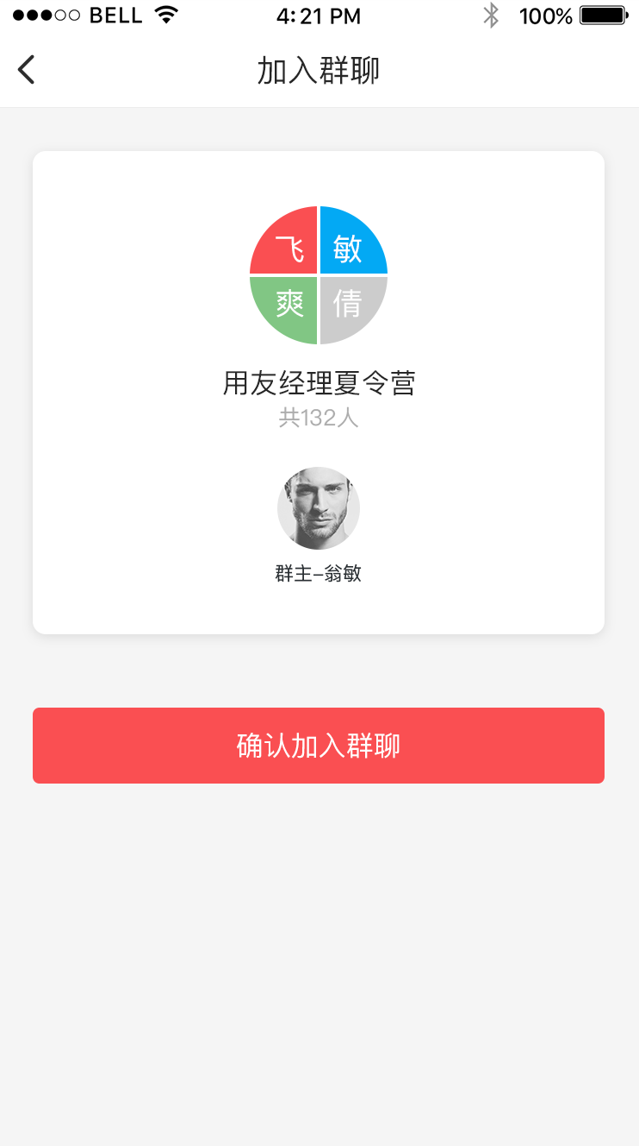
群二维码－快速组件兴趣群、快速迁移其他社交群的小工具

Slide 9
企业级特性沟通
安全沟通：聊天水印更安全，防止信息泄漏
云端存储：所有历史记录云端存储，不用担心切换手机，不用担心卸载重装
群公告，消息必达：群公告可以快速@所有人；
群@消息，已读回执，使命必达：海量的群消息中，@其他人的消息，可以看到其已读状态，针对没有查看消息的同事，可采取更直接的通知方式，如短信、电话留言，真正做到消息必达；（4.6实现）
快速消息定位：海量群消息中，@自己的消息，快速定位；

Slide 10
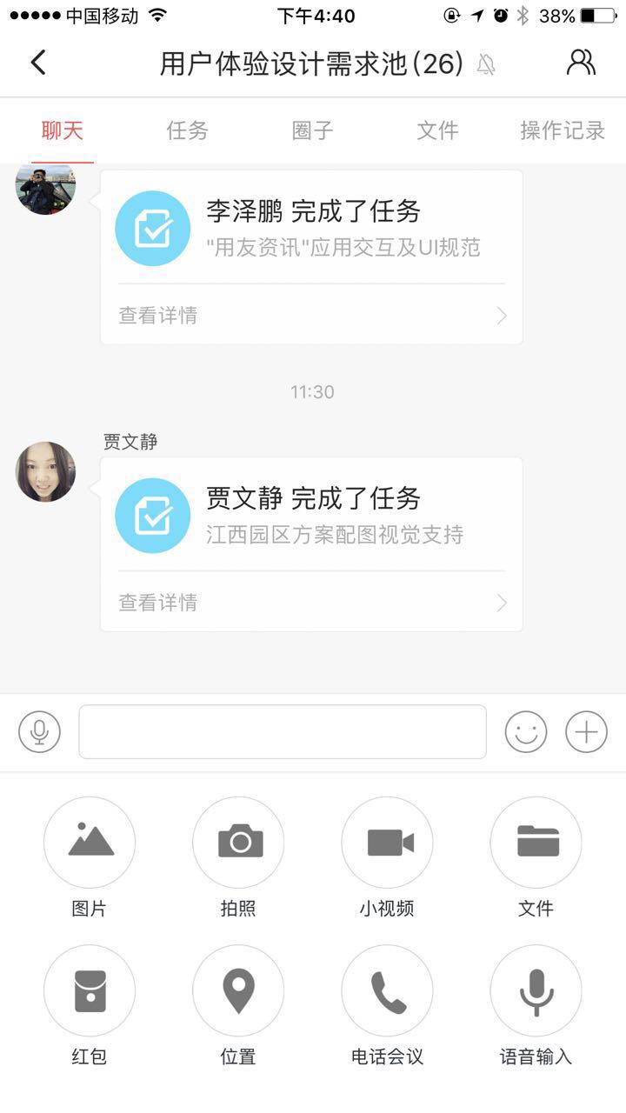
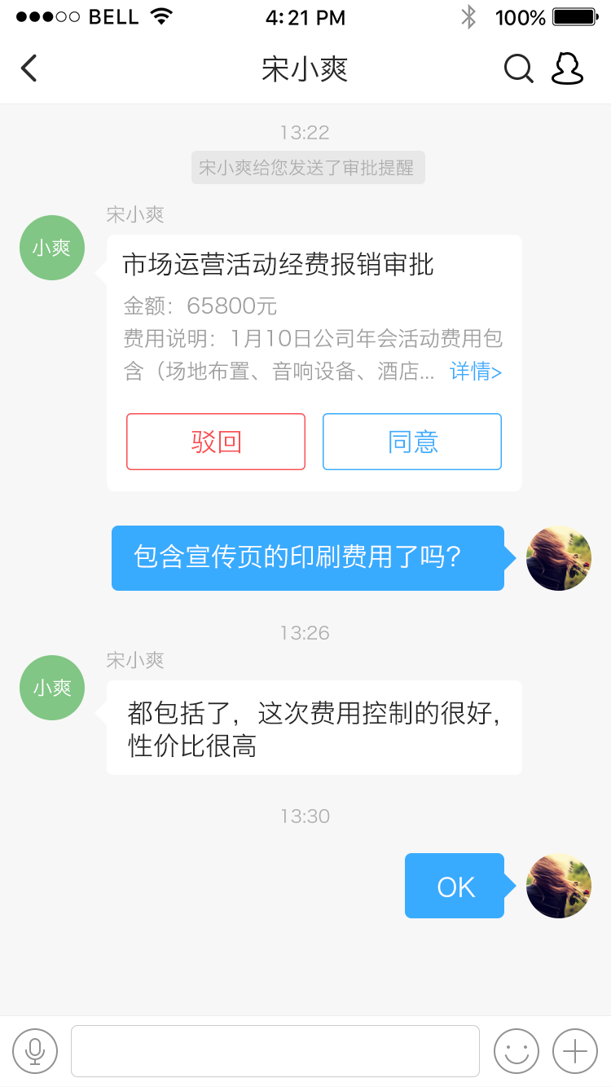
IM＋业务协作 打造沟通＋协同的工作闭环
IM标准能力融于业务
消息快速转任务，基于微邮场景快速发起聊天，基于日程场景快速发器聊天，基于项目等场景快速发起群聊
IM+项目场景融合
当新增、完成任务、改变计划时，项目成员被立即唤醒激活，对所有的变化进行沟通、点评、分享，让项目协同更加高效，激活项目每个成员活力。
IM+审批业务场景融合
在审批处理过程中，即时沟通能够唤醒流程上下游的处理人，及时沟通。对话者均对当前的业务场景和上下文熟悉，从而能够高效协作。
打造完美的工作协同场景，让您的工作更有效率

Slide 11
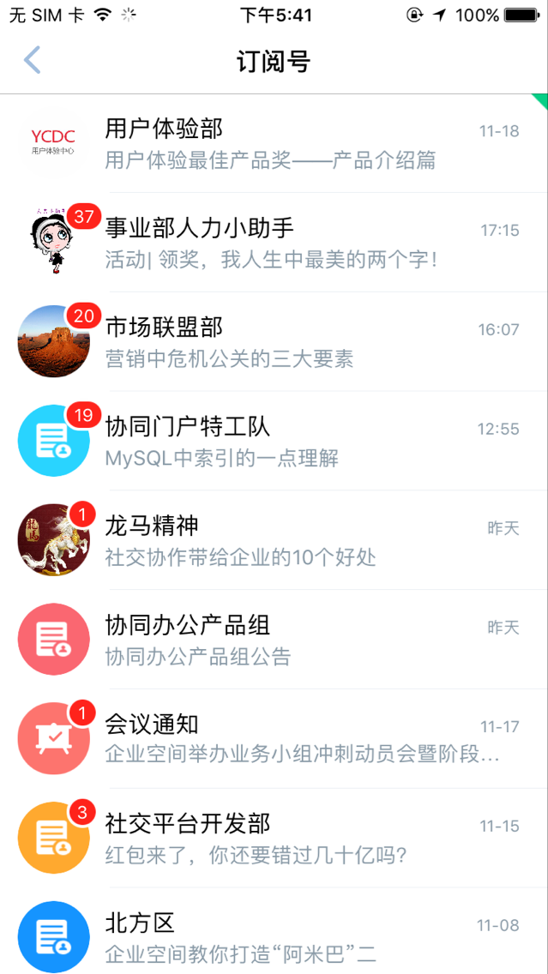
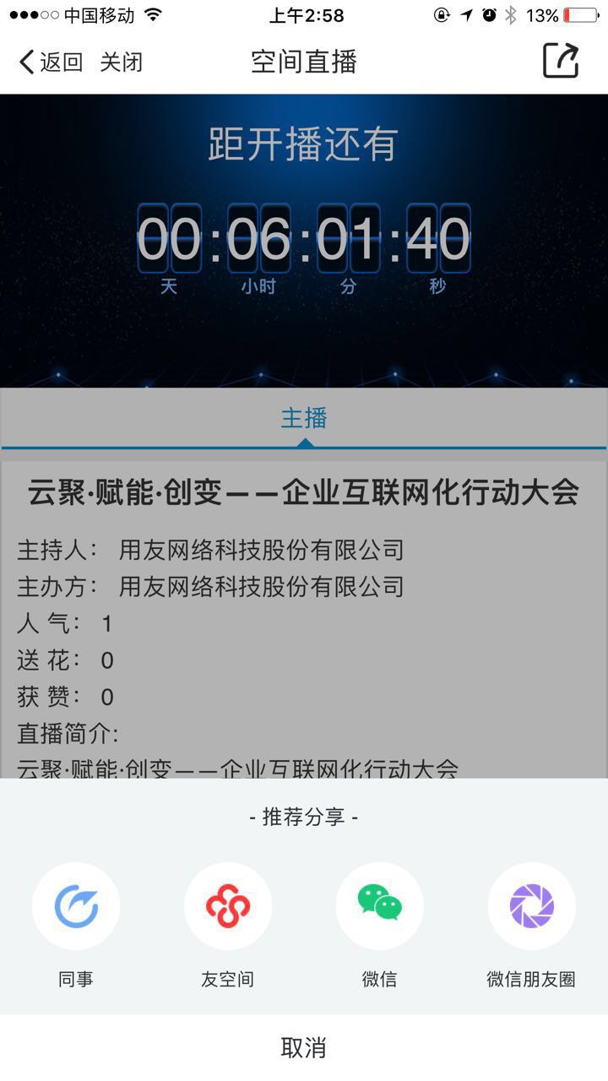
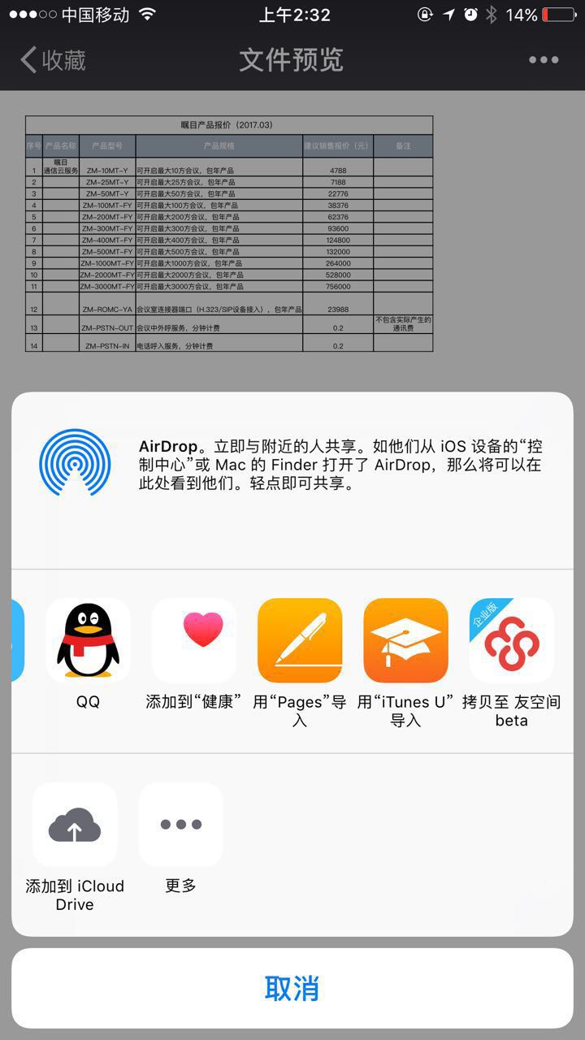
IM＋分享 让企业知识和文化多元化贯通和传播
订阅号，让每个团队都是自媒体，传播企业文化；
文件的转发、分享和云端共享；
外部的热点文章或文件，分享导入到友空间，增加企业知识和文化的积累；

Slide 12
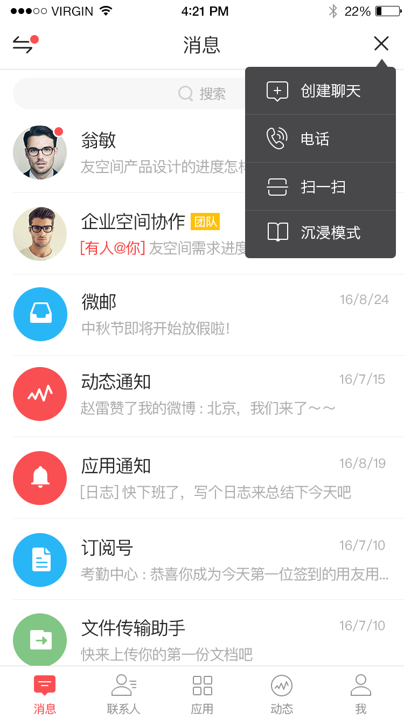
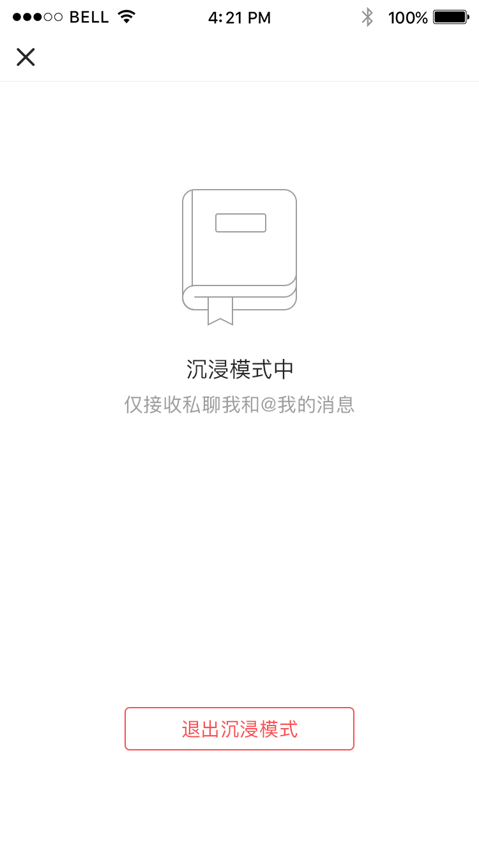
更智能的提醒模式－沉浸模式 让您更专注于工作本身
当您要进入某个会议……
当您正专注于某个方案中……
当您在工作的间歇，小憩一会……都可以一键开启沉浸模式
沉浸模式下，智慧提醒您一对一私聊消息和@我的消息
重要消息不错过，其他消息不打扰
解决时间的碎片化，沉浸于工作之中
提高专注力，从而提高工作效率

Slide 13
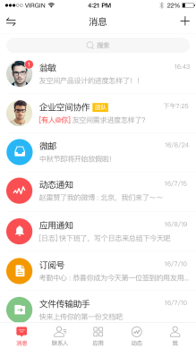
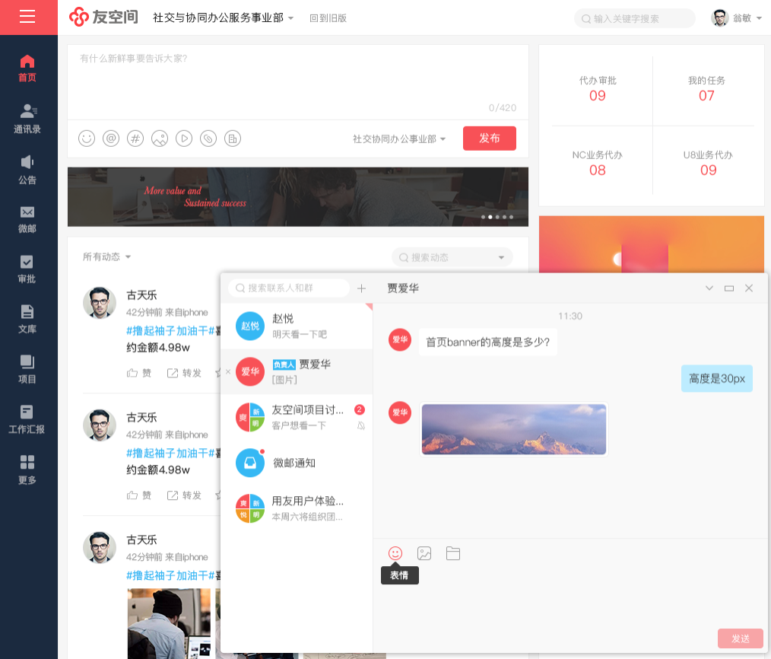
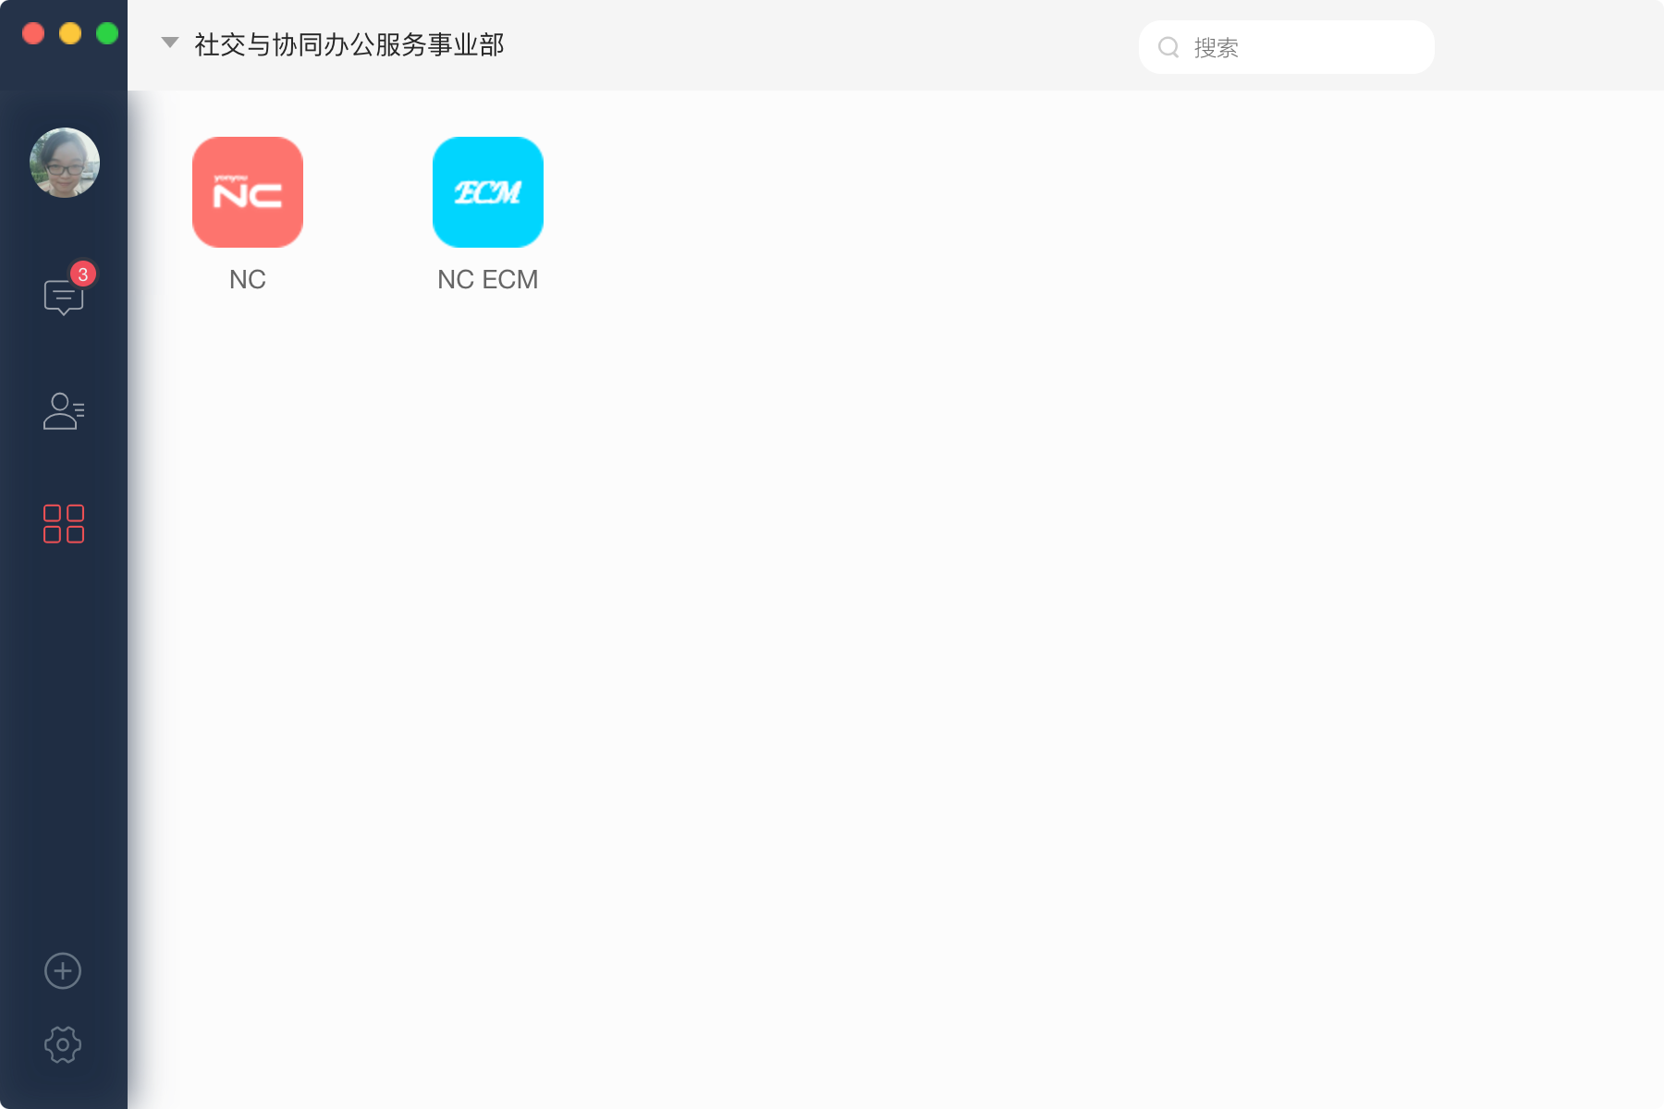
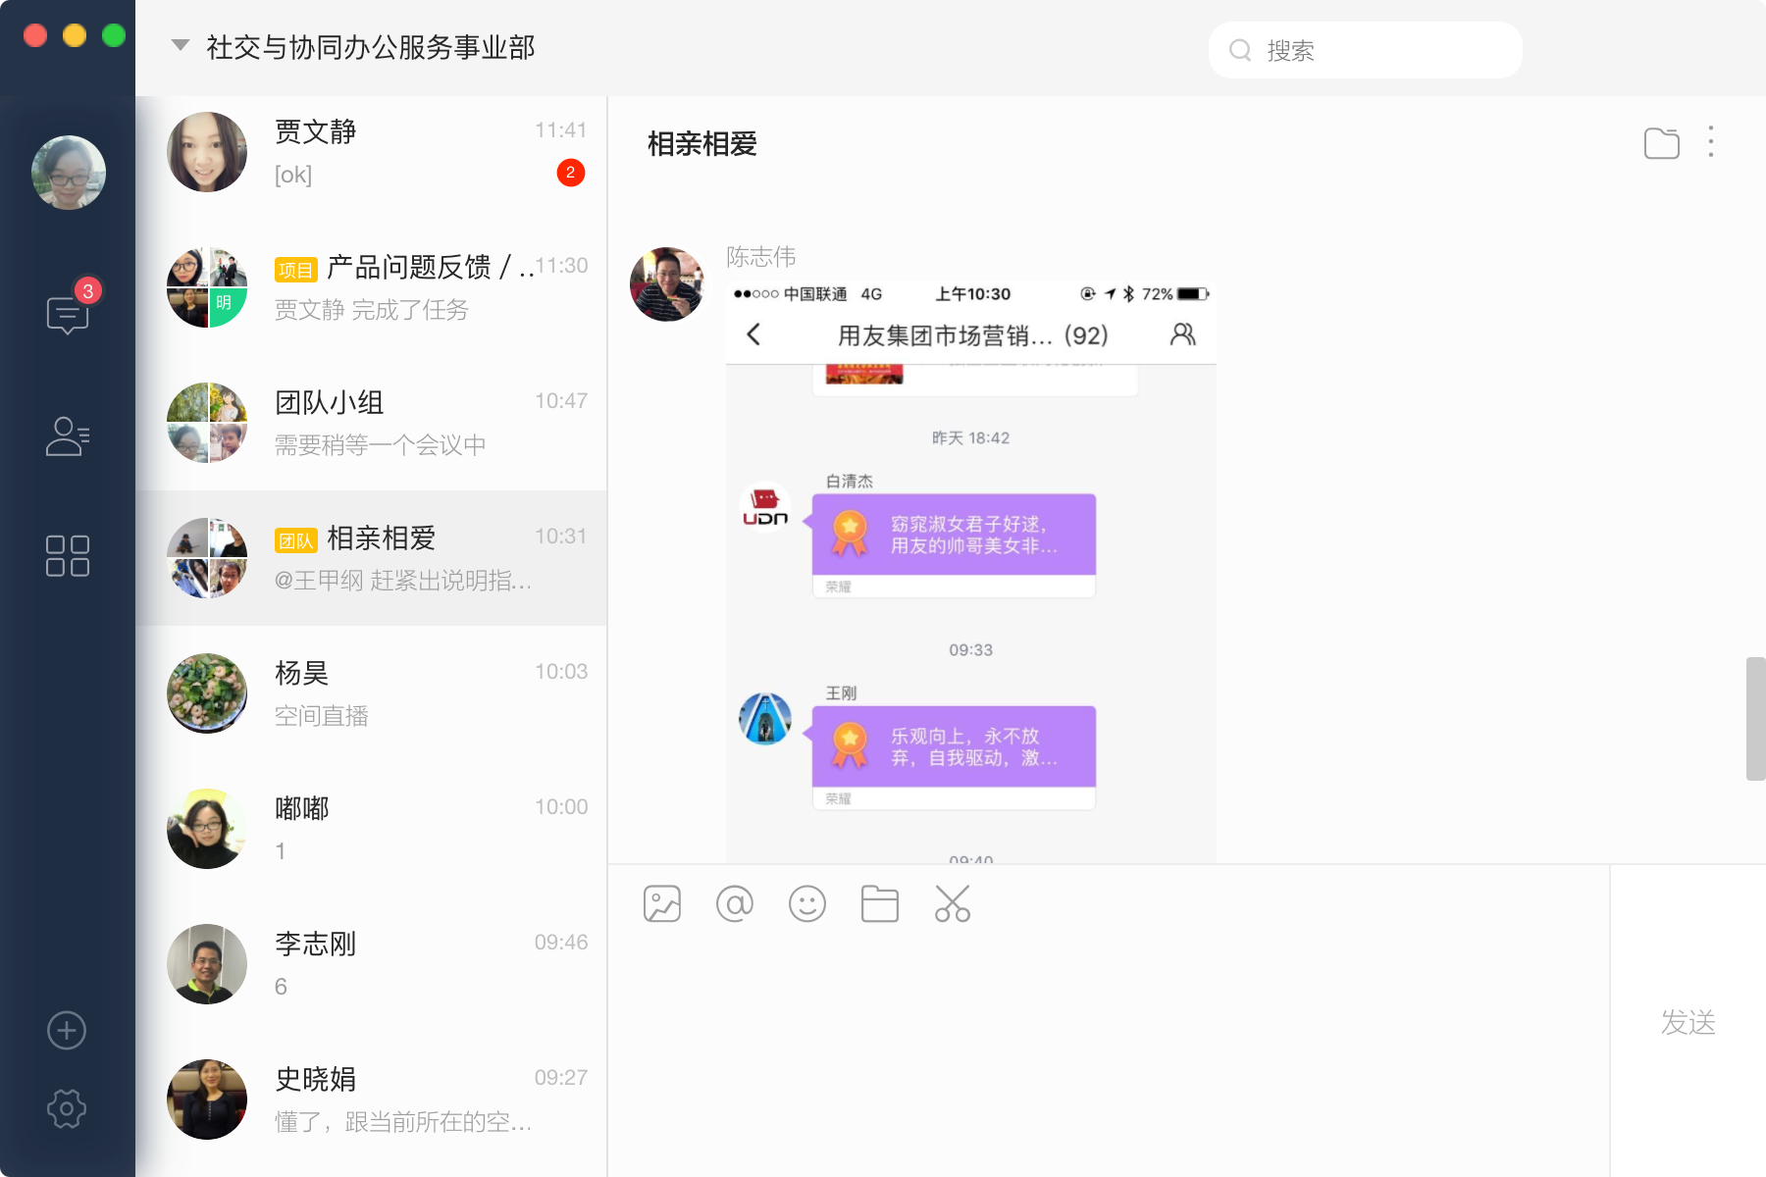
多平台沟通，满足不同的工作场景
移动端
Web端
PC客户端
消息云端存储，多端消息同步;
无论在哪个平台，都不会错过任何重要的工作消息；

Slide 14
视频直播服务－打造企业级直播平台－连接人与活动现场
多样化呈现，传播企业文化
安全和多种管理机制，保障企业隐私
开放API，支持嵌入集成

Slide 15
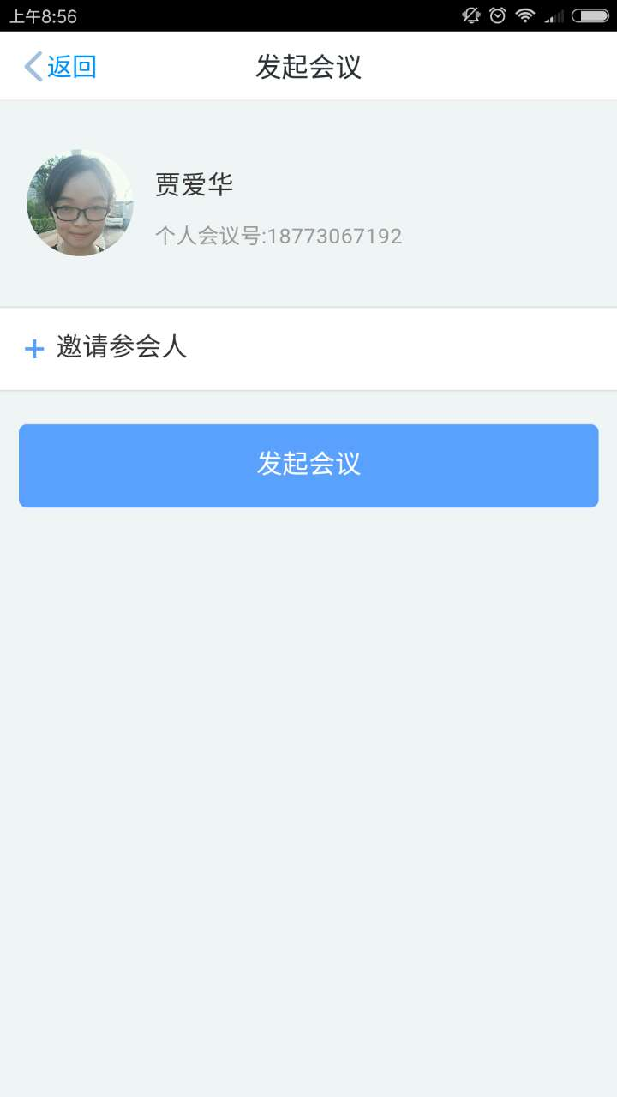

视频会议－快速发起高清视频会议，随时随地，想见就见
屏幕共享文档共享，让异地办公更高效；
自由讨论模式与主持人模式自由切换；
丰富的会议控制功能，满足您的任何需要；
会议录制，确保您不会错过任何一场会议；

Slide 16
02
社交化ERP 快速实现业务融合

Slide 17
SDK能力，灵活嵌入第三方业务
用友云
……
用友软件+产品
外部应用融合
友人才
U8+
BQ云
NC
U8
神州 智联
长城汽车推送
港华审批
优游科技
智能制造
建筑
金融
U9
行业软件
国家开发银行
网库
国通科技
中国海关
嵌入用友云
嵌入软件+产品
嵌入外部客户产品
SDK层
面向互联网开发者的SDK开发工具包、支持全终端
向上抽象im、云客服、红包、白板、协作应用等sdk开发包
IM
智能客服
红包
白板涂鸦
微邮
工作中心
扫码签到
公告
社
交
通
讯
服
务
协
同
插
件
BaaS
服务层
视频会议
视频直播
电话会议
圈子
录制
投票
任务
项目
场景沟通
通知消息
公共号
短信
消息推送
日程
文库
……
Notes:
接出去

Slide 18
03
新版5.0规划

Slide 19
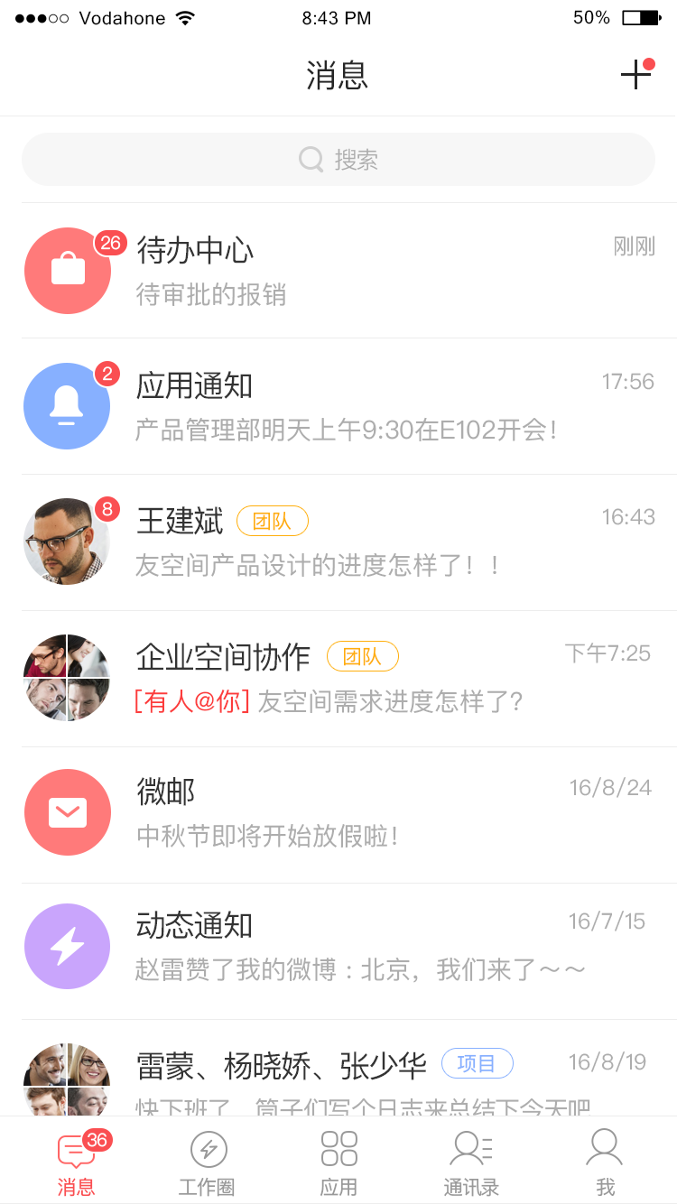
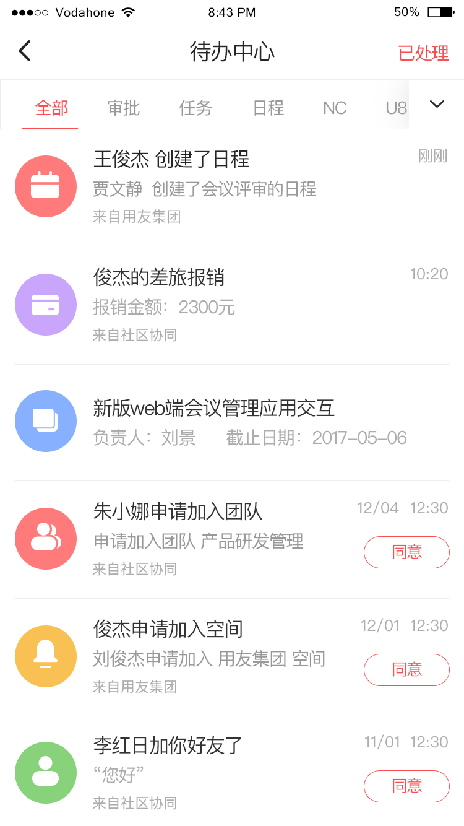
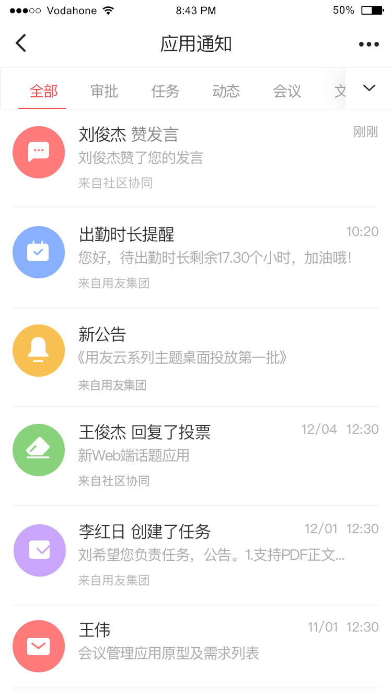
5.0版本－消息跨空间 ｜统一待办 ｜统一消息
Notes:
接出去

